Slide 1
Die Tangensfunktion Graph und Eigenschaften

Slide 2
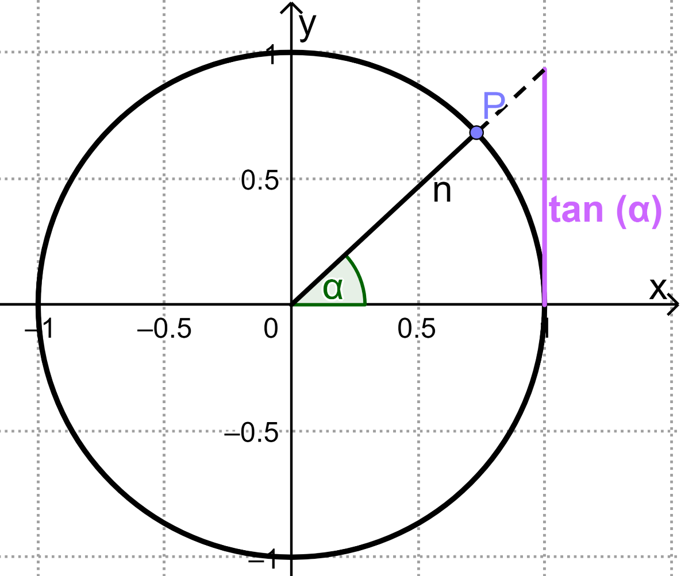
Tangens am Einheitskreis
Im Punkt $(1|0)$ des Einheitskreises wird eine zur zweiten Achse parallele Tangente gelegt und der Kreisradius über P hinaus verlängert.
Die Länge der Strecke von $(1|0)$ bis zum Schnittpunkt der verlängerten Hypotenuse mit der Tangente ist der Tangenswert des Winkels $α.$
$$\tan\left(α\right)=\frac{Gegenkathete}{Ankathete}=\frac{Gegenkathete}{1}=Gegenkathete$$

Slide 3
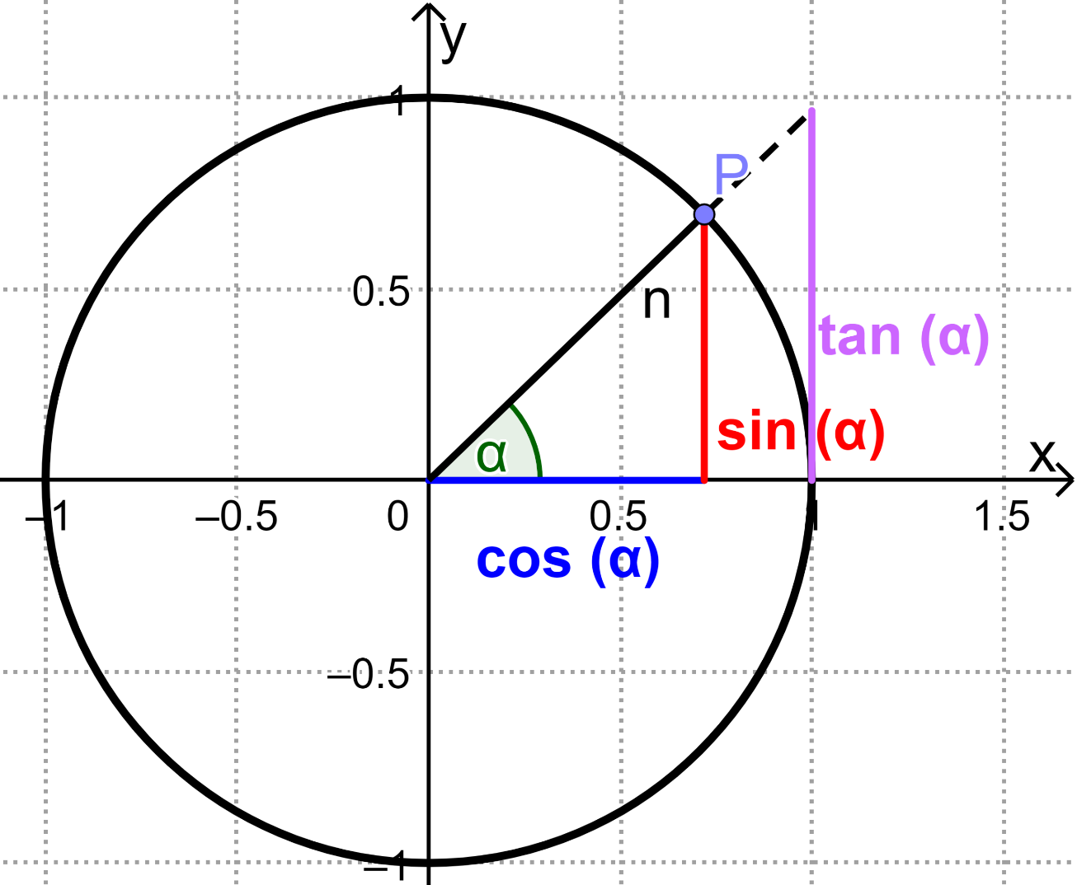
Fall 1: $0°<α<90°$
$$\tan\left(α\right)>0$$

Slide 4
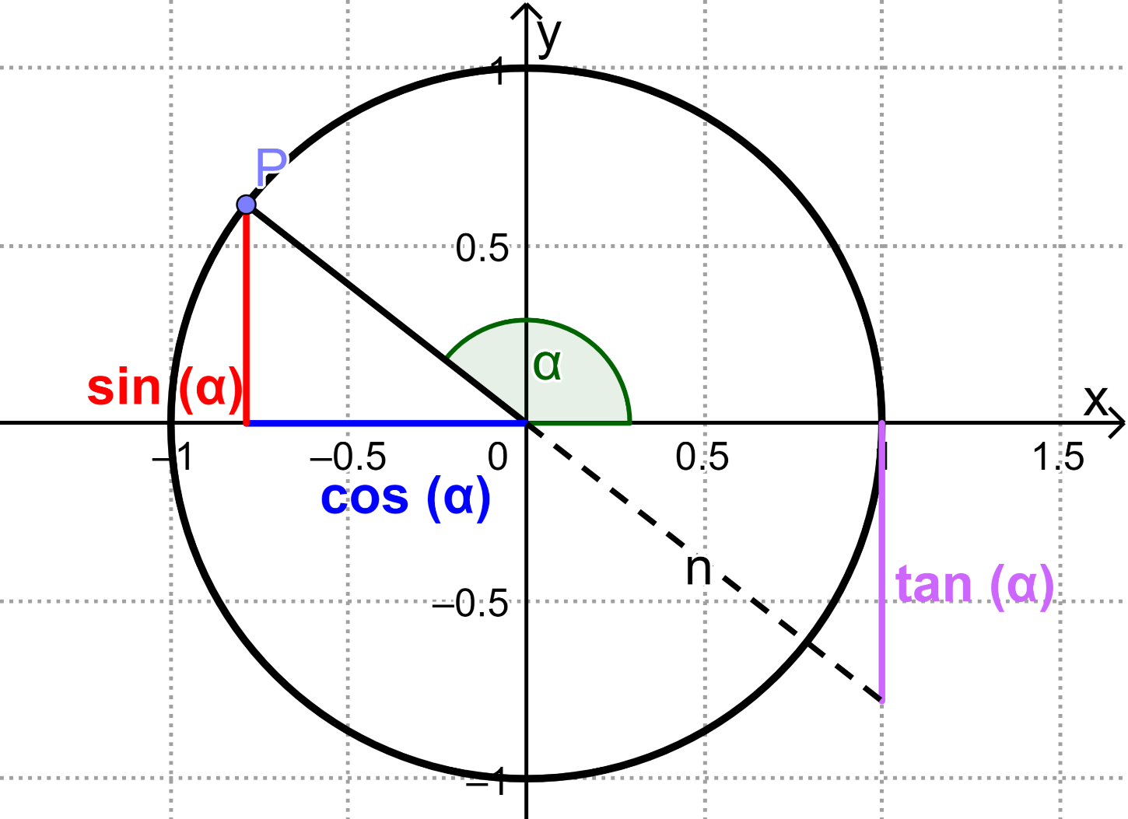
Fall 2: $90°<α<180°$
$$\tan\left(α\right)<0$$

Slide 5
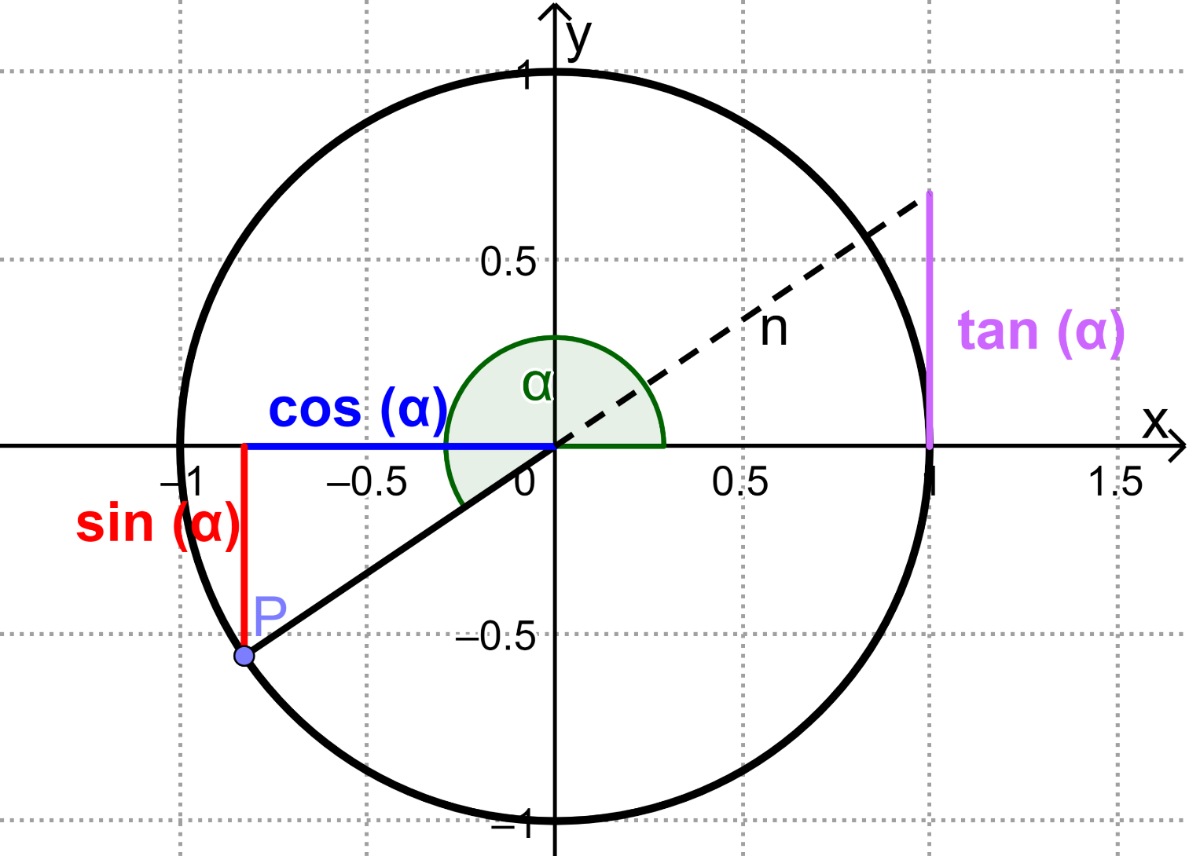
Fall 3: $180°<α<270°$
$$\tan\left(α\right)>0$$

Slide 6
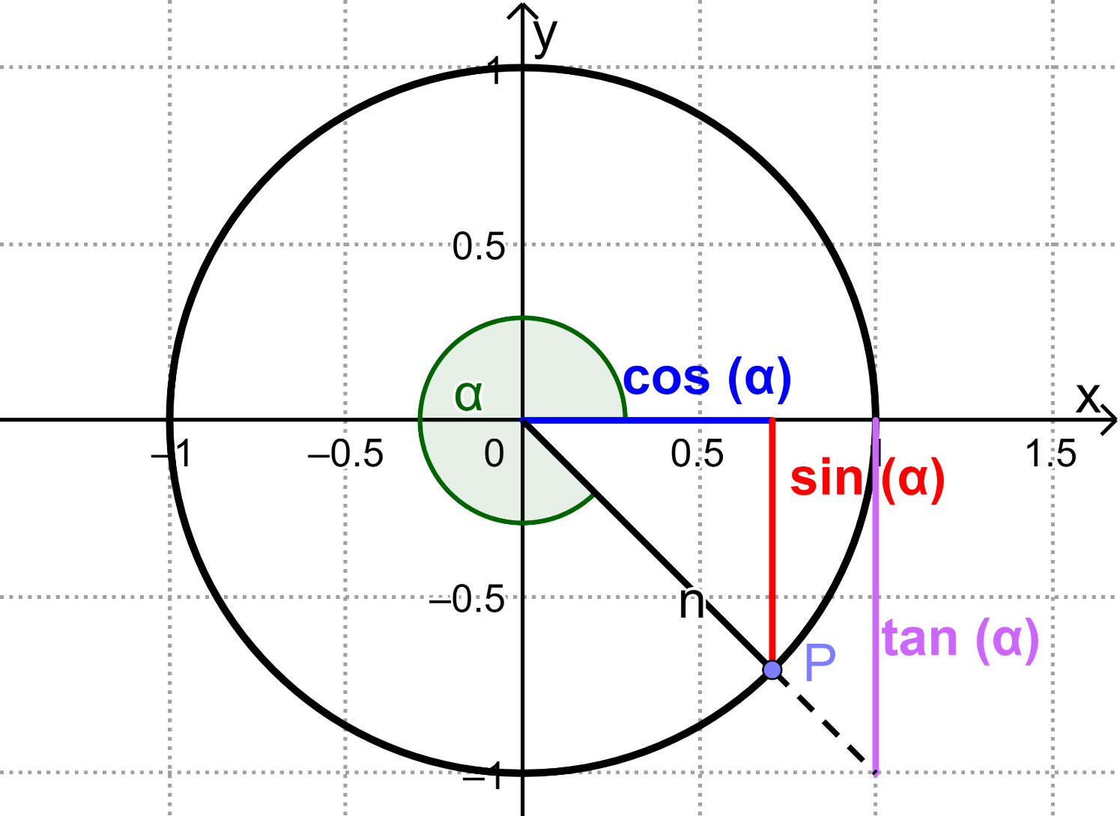
Fall 4: $270°<α<360°$
$$\tan\left(α\right)<0$$

Slide 7
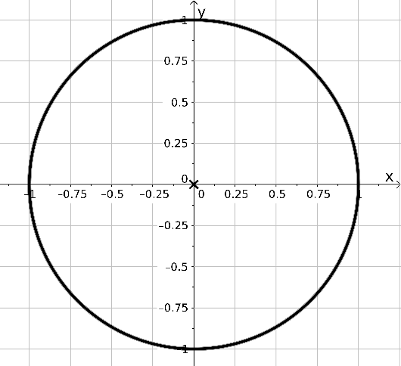
Die Tangensfunktion $f(x)=tan⁡(x)$
Die Tangensfunktion nimmt für $±\frac{π}{2}; ±\frac{3π}{2}; ±\frac{5π}{2}, …$ keinen Wert an (nicht definiert):
$$\tan{(90°)}$$
PARALLEL!
-> es kommt NIE zu einem
Schnittpunkt!!!
$$\tan{(270°)}$$

Slide 8
Erweiterung der Winkelfunktionen
Gradmaß | Bogenmaß
$$\tan{(α})=\tan{(α+k∙360°)}$$ | $$\tan{(α})=\tan{(α+k∙2π)}$$
Der Tangenswert ändert sich nicht, wenn man volle Winkel (360° bzw. $2π$) zum gegebenen Winkel addiert bzw. subtrahiert.

Slide 9
!!!! GeoGEBRA – TANGENSFUNKTION !!!!

Slide 10
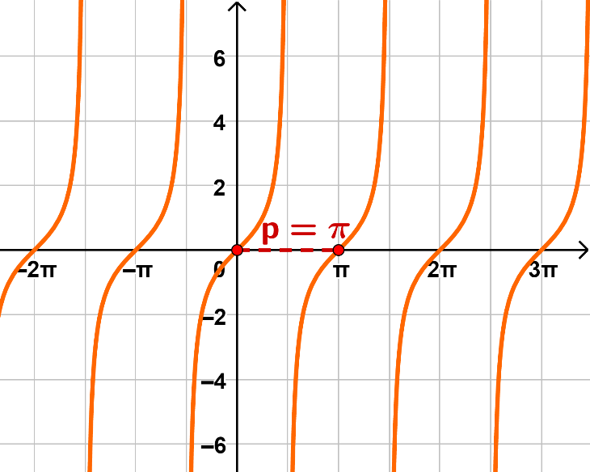
Die Tangensfunktion $f(x)=tan⁡(x)$
$$f: ℝ\backslash \{±\frac{π}{2}; ±\frac{3π}{2}; ±\frac{5π}{2};…\}→ℝ$$
Definitionsmenge: $D=ℝ\backslash \left\{\frac{π}{2}+k∙π\right\} mit k∈ℤ$
Wertemenge: $W=ℝ$
Nullstellen: $\tan\left(x\right)=0 ⇔ x=k∙π mit k∈ℤ$

Slide 11
Die Tangensfunktion $f(x)=tan⁡(x)$
Lokale Maximumstellen: $keine$
Lokale Minimumstellen: $keine$
Monotonie: streng monoton steigend in D

Slide 12
Die Tangensfunktion $f(x)=tan⁡(x)$
Symmetrie:
Punktsymmetrisch zum Ursprung (Ungerade Funktion)
es gilt: $\tan\left(−x\right)=−tan⁡(x)$

Slide 13
Die Tangensfunktion $f(x)=tan⁡(x)$
Kleinste Periode
$$p=π$$

